Slide 1
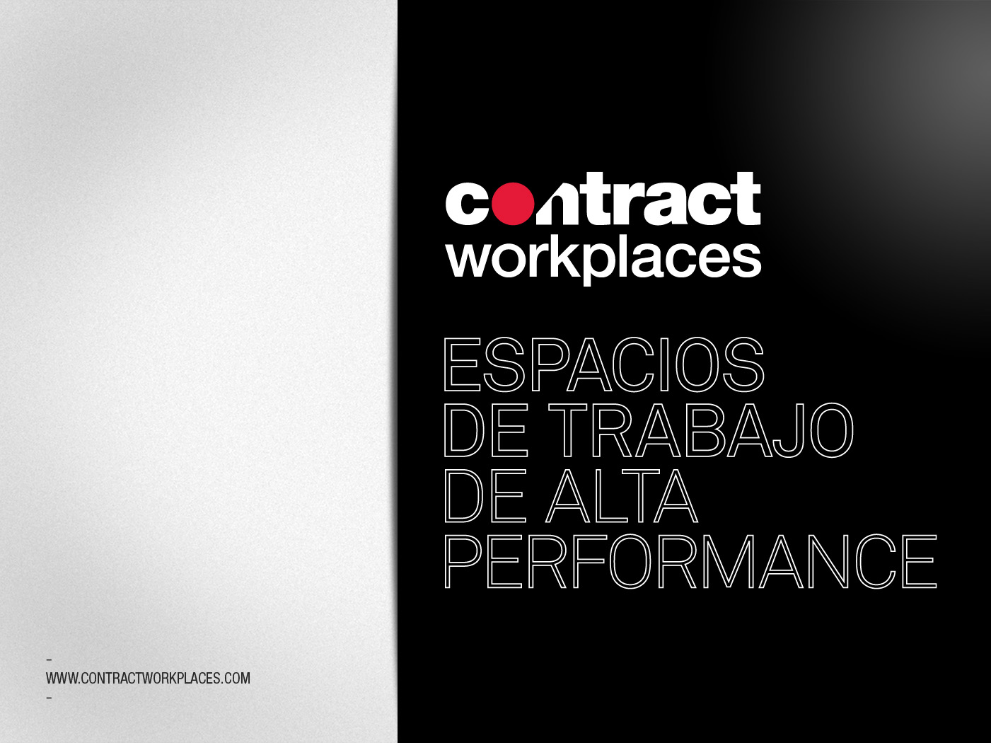

Slide 2



NUEVAS OFICINAS

Slide 3
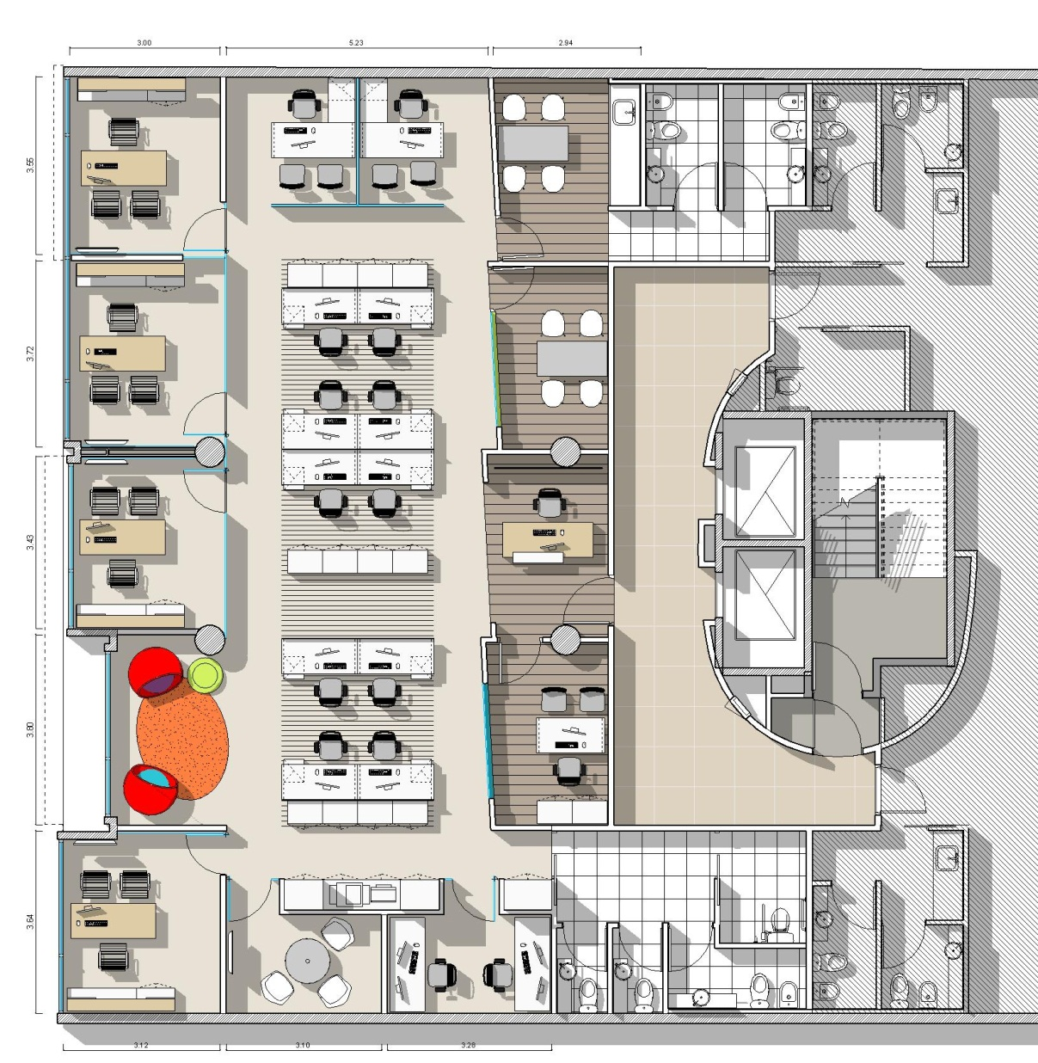

PROPUESTA PALETA COLORES
Coffee
Jefe Administración
(semi-privado)
Jefe RR.HH.
(semi-privado)
Sanitarios
RR.HH.
(1puesto)
Sala reuniones
Administración
(4 puestos
más 1 crecimiento)
Despachos Directorio
(4 privados)
Recepción
Area Relax
Privado Tesorería
Sistemas
(3 puestos
más 1 crecimiento)
Copy
Seguridad|Operaciones
(2 posiciones)
Sala reuniones
(3/4 posiciones)
Sanitarios

Slide 4
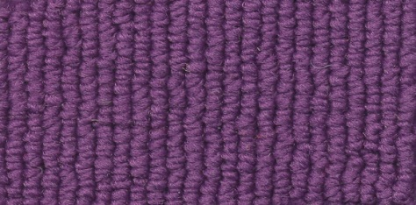
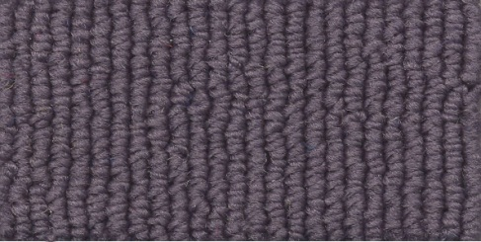
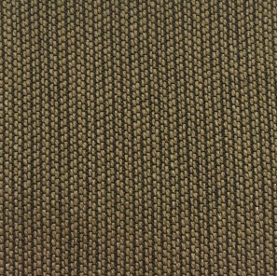
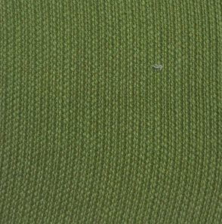

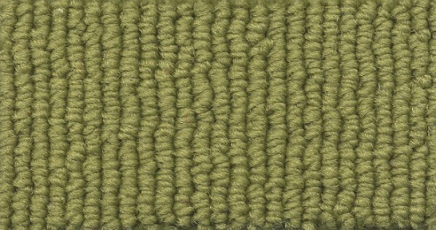
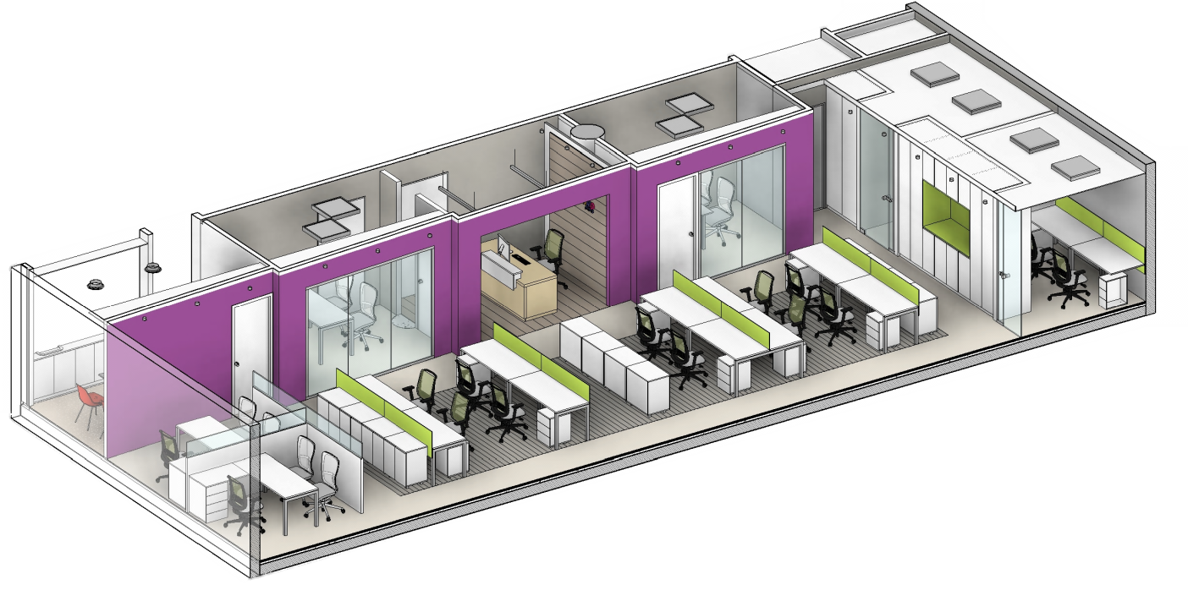
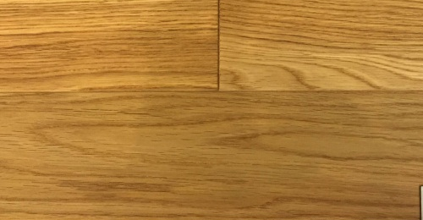
PROPUESTA PALETA COLORES 1
SOLADOS
Circulación:
TELAS:
PINTURA
MELAMINA
Sillas:
Cajoneras:
Porticos salas:
Detalles open space
Alfombra Atlantis
Mod: Colores |Cod: Acero 7040
Puestos de trabajo:
Habano
Verde Claro:
Lila logo marca
Verde logo marca
Alfombra Atlantis
Mod: Colores|Cod: Lima 7035
Recepción y Directorio:
Piso multistrato Patagonia
Roble de Eslavonia

Slide 5
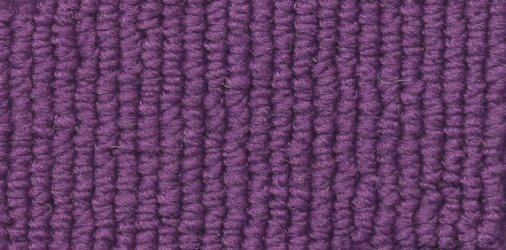
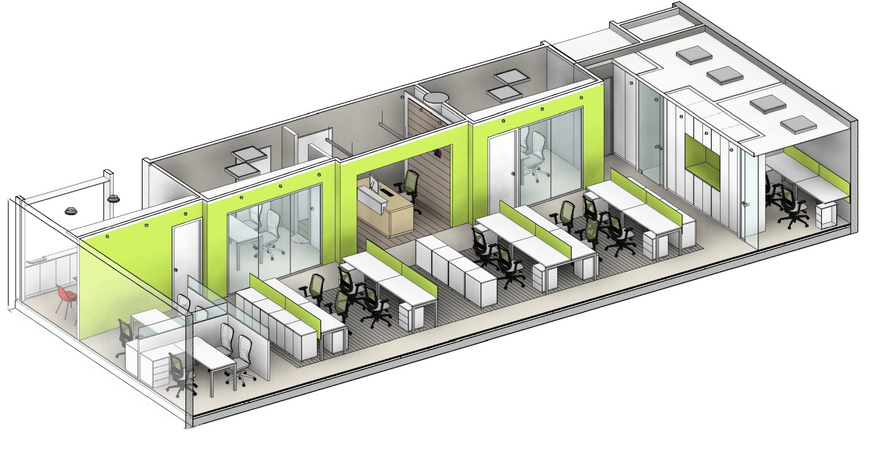
PROPUESTA PALETA COLORES 2
SOLADOS
Circulación:
TELAS:
PINTURA
MELAMINA
Sillas:
Cajoneras:
Porticos salas:
Detalles open space
Alfombra Atlantis
Mod: Colores |Cod: Acero 7040
Puestos de trabajo:
Habano
Verde Claro:
Lila logo marca
Verde logo marca
Alfombra Atlantis
Mod: Colores|Cod: Lila 7031
Recepción y Directorio:
Piso multistrato Patagonia
Roble de Eslavonia

Slide 6

¡GRACIAS!
www.contractworkplaces.com

